Slide 1
Résumé de la réglementation de la publicité extérieure en France
Paul Desgranges
Sources des illustrations : “Guide de la réglementation de la publicité extérieure” (MEDDE), et
“Guide de Monsieur Kivoitou” (Paysages de France, JF Lenoir)

Slide 2
Réglementation sur publicité extérieure
Historique
  1902, 1910, 1935, 1943, 1979, 2010
    Liberté d’expression
    Economie, industrie, commerce
    Patrimoine, sites, paysages
    Cadre de vie
    Environment
Maintenant
  12/07/2010 : loi ENE Engagement National pour l’Environnement
  30/01/2012 : décret RNP Réglement National de Publicité

Slide 3
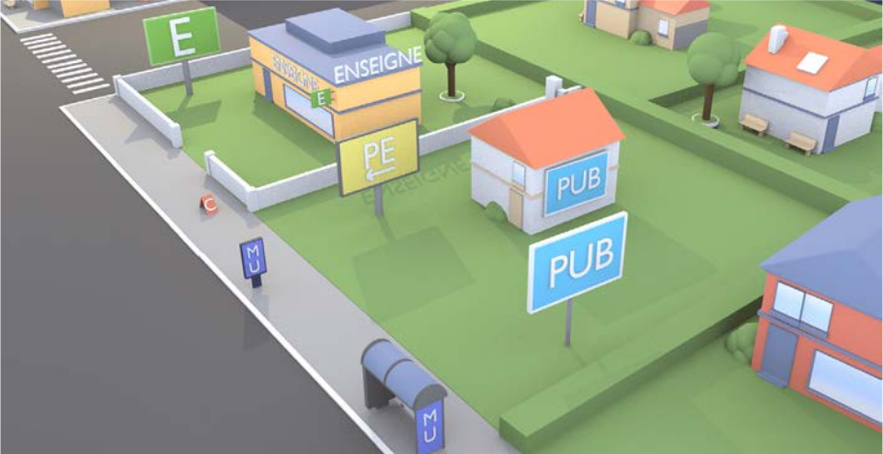
Publicité, enseigne, préenseigne

Slide 4
Règles relatives aux publicités
    Publicités non lumineuses
      Scellées au sol ou directement posées sur le sol 12 m² et 6 m de hauteur
      Murales 4 m² et 6 m de hauteur ou 12 m² et 7,5 m de hauteur
    Publicités lumineuses
    Publicités sur mobilier urbain
    Publicités sur bâches
    Affichage d’opinion et publicités relatives aux associations à but non lucratif

Slide 5
Publicités scellées au sol
    12 m² et 6 m de hauteur
    Uniquement en agglomération
    Exceptions hors agglomération :
        emprise aéroports et gares,
          gros équipements sportifs,
          préenseignes,
          périmètres des RLPs.

Slide 6
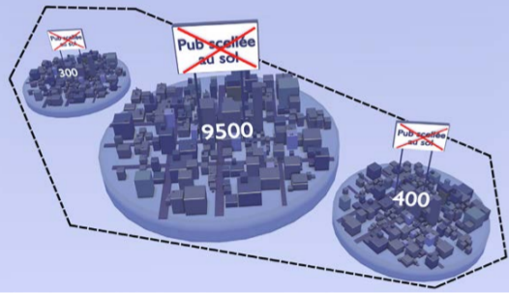

Publicités scellées au sol
    .
    Interdit dans agglomération < 10 000 habitants si celle-ci ne fait pas partie d’une unité urbaine > 100 000 habitants.

Slide 7

Publicités scellées au sol
    Interdit dans agglomération < 10 000 habitants si celle-ci ne fait pas partie d’une unité urbaine > 100 000 habitants.

Slide 8
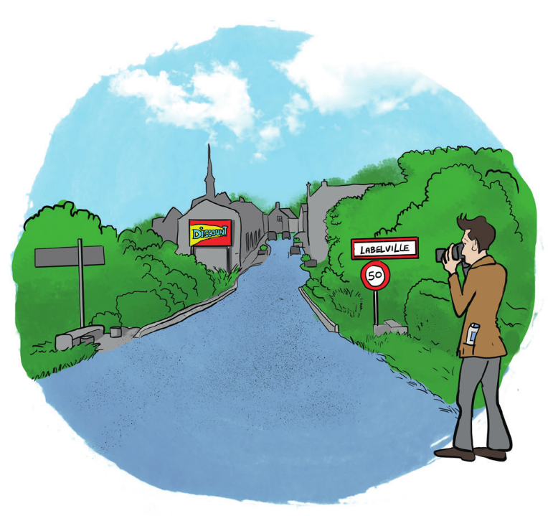
Publicités scellées au sol
    Interdit si visible d’une voie publique située hors agglomération

Slide 9
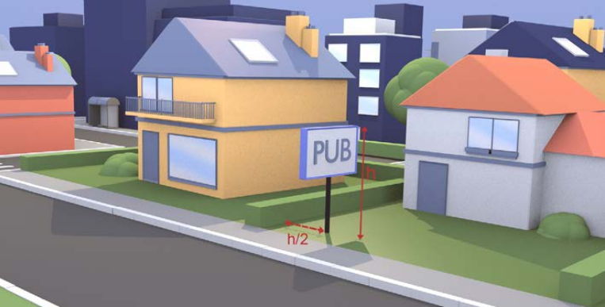
Publicités scellées au sol
    Règle de prospect : à plus de la moitié de sa hauteur du fonds voisin, “ne pas faire d’ombre”

Slide 10
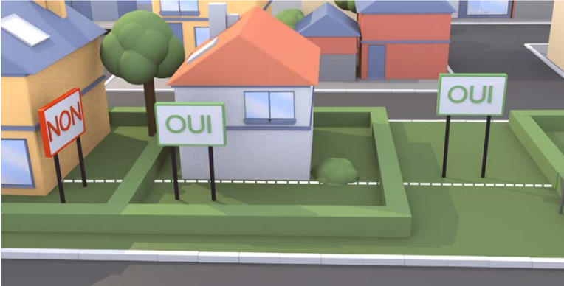
Publicités scellées au sol
    Règle de recul : à plus de 10 m en avant d’un mur d’un fonds voisin comportant une baie, “ne pas boucher la vue”

Slide 11
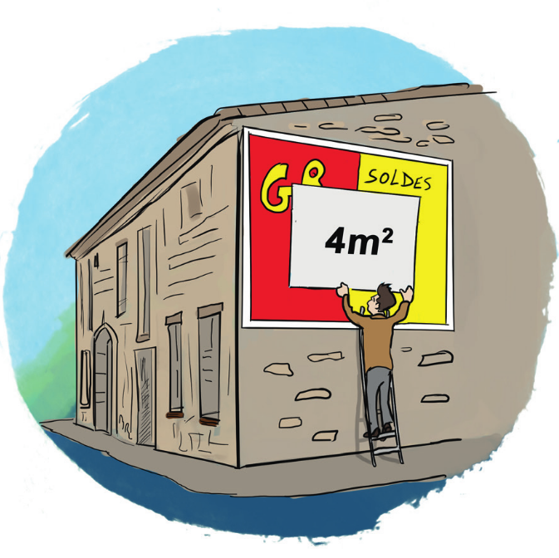
Publicités murales
Uniquement en agglomération
4 m² et 6 m de hauteur Agglomération < 10 000 habitants.
12 m² et 7,5 m de hauteur
Agglomération > 10 000 habitants ou celles < 10 000 habitants faisant partie d’une unité urbaine > 100 000 habitants.

Slide 12
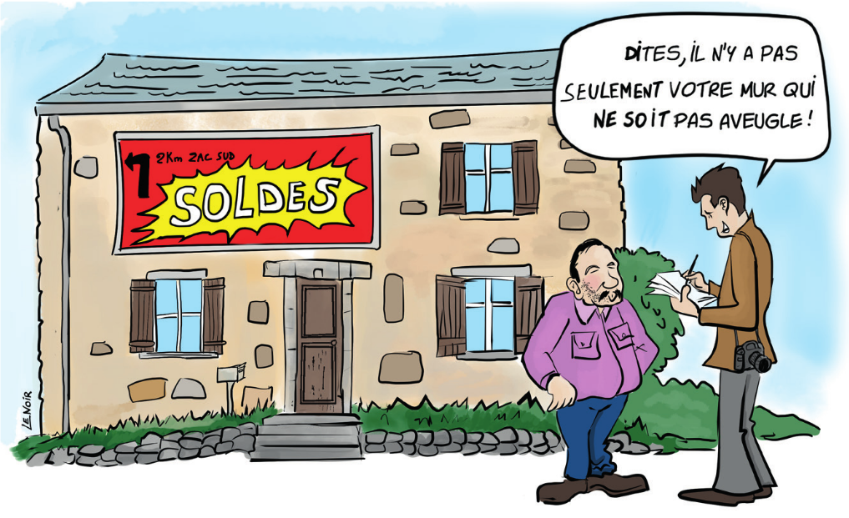

Publicités murales
Uniquement sur mur non aveugle
Ne pas dépasser les limites du mur qui la supporte
Uniquement sur cloture aveugle

Slide 13
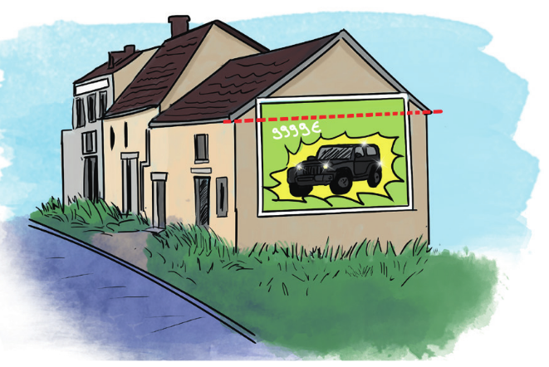
Publicités murales
Ne pas dépasser les limites de l’égout du toit

Slide 14
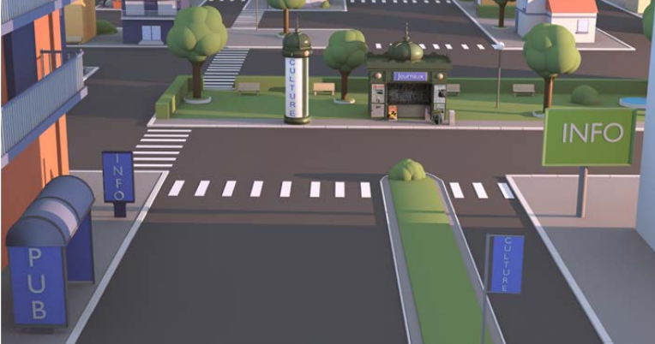
Règles relatives au mobilier urbain
    Publicité possible sur 5 types de mobilier urbain : abris, colonnes, kiosques, mâts porte-affiches, mobiliers destinés à recevoir des informations non publicitaires
    Interdictions sur : bancs, toilettes, poubelles, conteneurs de récupérations, horloges, …

Slide 15
Règles relatives au mobilier urbain
    Autorisation nécessaire par contrat : marchés publics, conventions de délégations de services publics, contrats d’occupation du domaine public
    Abris
      hors agglomérations : publicité interdite
      Publicité : surface unitaire pas plus de 2m², mais 2m² si 4,5m² au sol + 2m² par tranche entière de 4,5m². Si superficie légèrement supérieure à 4,5m² : caisson double-face.
    Kiosques
      Publicité : surface unitaire pas plus de 2m², pas plus de 6m², et ceci quelque soit la superficie du kiosque.
    Colonnes “Morris”
      Uniquement annonces de manifestations culturelles (concert, cinéma, théatre, spectacle, …), pas de surface max.
    Mâts porte-affiches
      Uniquement pour annonce de manifestations économiques, sociales, culturelles, sportives. Deux panneaux dos-à-dos, surface unitaire pas plus de 2m².

Slide 16
Règles relatives au mobilier urbain
    Mobiliers urbains destinés à recevoir des informations non publicitaires à caractère général ou local, ou des œuvres artistiques
      Sucettes ou raquettes, panneaux 4m², 8m², 12m²
      Dans tous les cas, ne peut recevoir une surface de publicité supérieure à la surface d’information. Si double-face, et que la surface publique est fixe, et la surface publicitaire est mobile : parité considérée comme respectée.
      Information non publicitaire doit être toujours visible : pas de temps partagé possible.
      Rappel de l'article R. 581-42 du Code de l'environnement : "Le mobilier urbain installé sur le domaine public peut, à titre accessoire eu égard à sa fonction,…supporter de la publicité…" En conséquence, la face du dispositif côté publicité devrait être la face la moins vue par les passants (piétons et automobilistes).

Slide 17
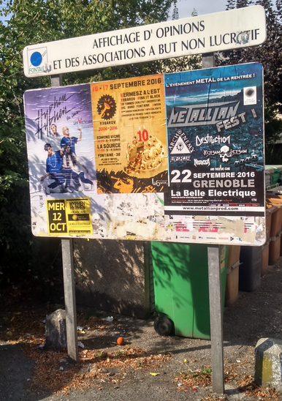
    Affichage d'opinion et publicité relative aux activités des associations sans but lucratif
    Protection pour la liberté d’expression : obligation pour les communes, réservation d’espace public.
4 m² pour les communes de moins de 2 000 habitants.
4 m² + 2m² par tranche entamée de 2 000 habitants (au-delà de 2 000 habitants) pour les communes de plus de 4 000 habitants.
12 m² + 5 m² par tranche entamée de 10 000 habitants, au-delà de 10 000 habitants.
6 500 habitants : 10 m²
10 000 habitants : 12 m²
85 000 habitants : 52 m²
Surface unitaire pas limitée, souvent 2 m², ou 4 m²
Emplacement : tout point de l’agglomération doit se
trouver à moins d’un km de l’un d’entre eux.
“Affichage libre” : ne veut rien dire légalement, mais
est souvent utilisé.
En dehors de ces panneaux, tout affichage est considéré
comme “sauvage”.
Très souvent utilisé par affichage électoral, spectacle,
manifestation commerciale : ce qui constitue une infraction

Slide 18
Règles relatives aux enseignes
    Enseignes sur façades
    Enseignes sur toiture
    Enseignes scellées au sol ou directement posées sur le sol
    Enseignes lumineuses

Slide 19
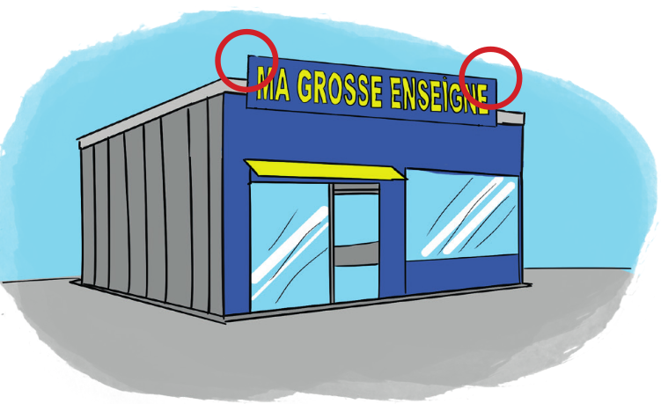
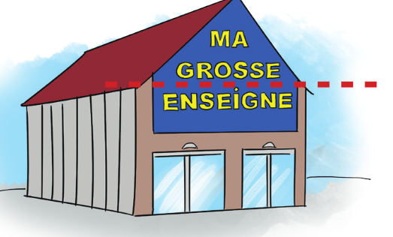
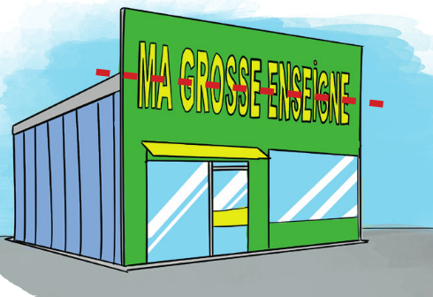
Règles relatives aux enseignes
    Ne pas dépasser les limites du mur qui la supporte
    Ne pas dépasser la limite de l’égout du toit

Slide 20
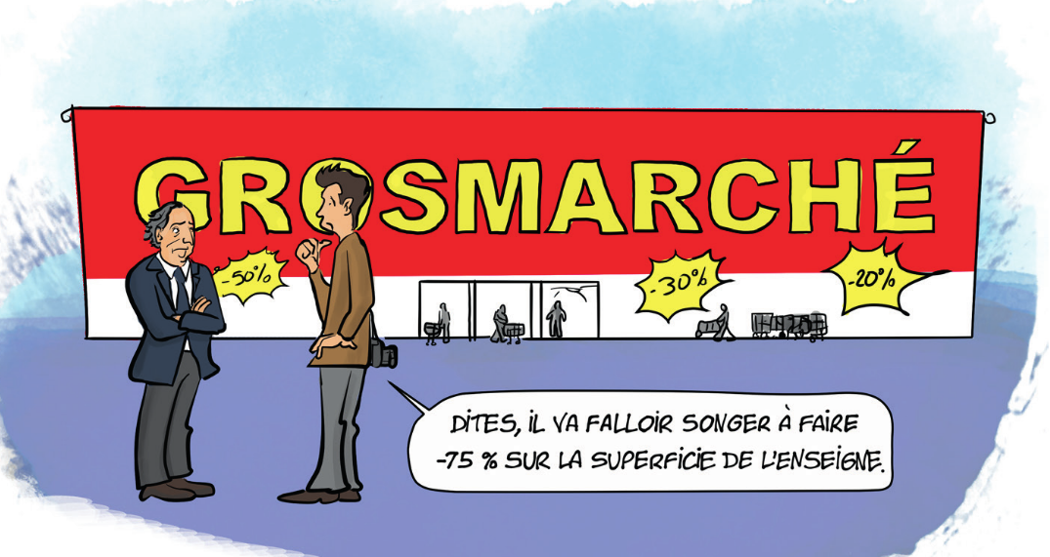
Règles relatives aux enseignes
    Pas plus de 15% de la surface de la façade (25% si < 50m²)

Slide 21
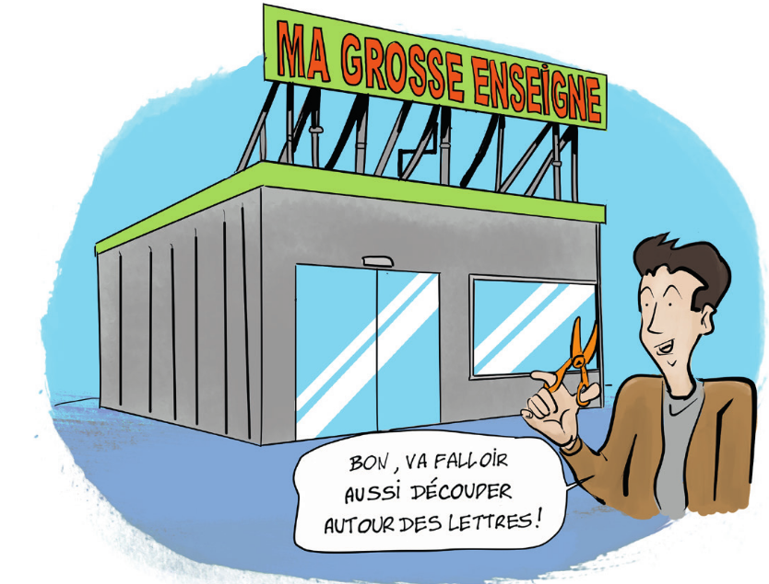
Règles relatives aux enseignes
    Lettres découpées et supports non visibles

Slide 22
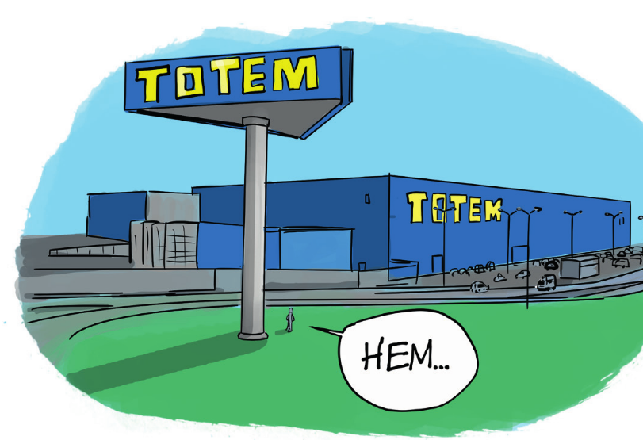
Règles relatives aux enseignes
    Hauteur max 6,5 m si < 1m de large
    Hauteur max 8 m si > 1 m de large
    6 m² si agglomération < 10 000 habitants
    12 m² sinon

Slide 23
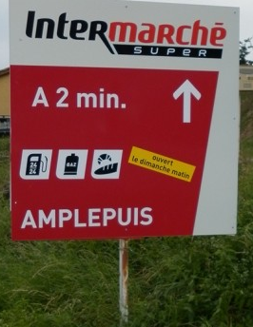
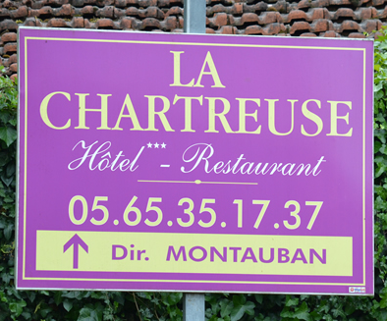
Règles relatives aux préenseignes
    En 1979, principe d’interdire la publicité hors agglomération, alors aménagement pour une pré-signalisation afin d’indiquer les services utiles aux voyageurs : hôtels, restaurants, garages, stations service... Mais aussi les activités en retrait de la voie publique, les activités en relation avec la fabrication ou la vente de produits du terroirs par des entreprises locales, les monuments historiques classés ou inscrits et ouverts à la visite, les services publics ou d’urgence.
      Hors agglomération
        Format : 1m x 1m50
        Nombre limité par type (4 ou 2)
        Distance avec le lieu où a lieu
          l’activité réglementée
          (10 km ou 5 km)
      En agglomération,
      assimilée à de la publicité

Slide 24
Règles relatives aux préenseignes
    En 2010, devant l’anarchie générale sur les préenseignes, révision complête de leur statut, avec un délai de 5 ans pour se conformer, échéance le 13 juillet 2015.
    Dorénavant appellées préenseignes dérogatoires, et uniquement pour
      les activités en relation avec la fabrication ou la vente de produits du terroirs par des entreprises locales
      les monuments historiques classés ou inscrits et ouverts à la visite
      les activités culturelles
      certaines manifestations exceptionnelles et temporaires
    Hors agglomération
          Format : 1m50 largeur x 1m hauteur
          Nombre limité par type (4 ou 2)
          Distance avec le lieu où a lieu l’activité réglementée (10 km ou 5 km)
    En agglomération, assimilée à de la publicité
    Les autres préenseignes doivent être remplacées par de la SIL

Slide 25
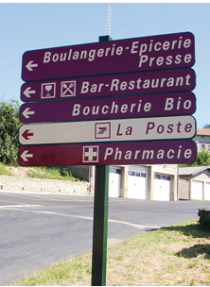
Dispositifs non visés par la réglementation : Signalisation d’Information Locale (SIL)
Doivent remplacer depuis 13 juillet 2015
certaines préenseignes
désormais bannies.
Notes:
Dans le cadre de la politique de préservation du paysage et de la conservation du cadre de vie, constatant la multiplication des pré enseignes dérogatoires, la loi du 12 juillet 2010 portant engagement national pour l'environnement s'est traduite par une révision profonde de la réglementation. Cette dernière vise à harmoniser les pré enseignes dérogatoires autorisées et à réduire le nombre d'activités pouvant bénéficier de ces pré enseignes à savoir seulement :
-les activités en relation avec la fabrication ou la vente de produits du terroir par des entreprises locales,
-les activités culturelles,
-les monuments historiques, classés ou inscrit, ouverts à la visite,
-les opérations et manifestations exceptionnelles à titre temporaire.
Cette réforme entrée en vigueur le 13 juillet 2015, implique que les pré-enseignes dérogatoires installées hors agglomération devront être déposées. Les activités suivantes ne bénéficient plus de cet avantage :
-Les hotels et les restaurants,
-les garages et les stations-service,
-les activités liées aux services publics ou d'urgence.
Ainsi pour les besoins de signalisation des « activités utiles aux personnes en déplacement », dont la possibilité de signalisation par pré-enseignes dérogatoires a été supprimée,il est possible de signaler ces activités au travers d'un Signalisation d'Information Locale (SIL). La SIL n'a pas pour objet d'assurer la promotion d'activités. Elle doit rester neutre et sans marque publicitaire. Elle ne doit pas se substituer ou compléter un autre type de signalisation de l'activité. Les logotypes, les distances, les temps de parcours ainsi que les éléments d'adressage ne pourront pas apparaître sur les panneaux.

Slide 26
Ce qui n’est pas visé par la réglementation
Contenu du message, mais il existe par ailleurs :
Loi Evin pour alcool et tabac
Ordre public : outrage aux bonnes mœurs, ...
Délit pénal : injure, diffamation, …
  Sanction renforcée si message raciste, sexiste, homophobe, à l’encontre des handicaps
    Chacun a le droit d’exprimer et de diffuser informations et idées (Déclaration des droits de l’Homme et du Citoyen) … et ceci même à travers la publicité.

Slide 27
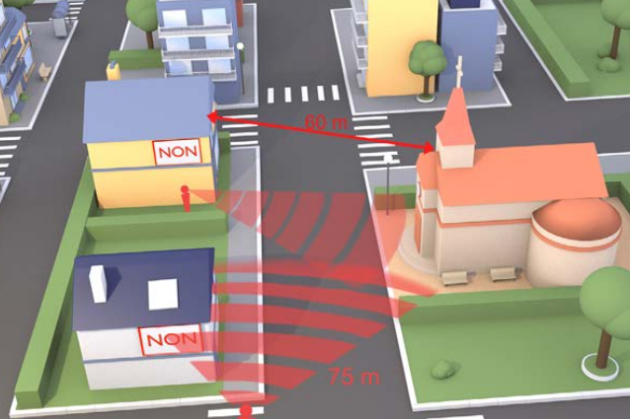
Interdictions
    A moins de 100 m, ou visible de, ou en co-visibilité avec un momument historique classé ou inscrit

Slide 28
Interdictions
    Hors agglomération
    Sur monuments naturels et dans les sites classés
    Sur les arbres
    Dans le cœur d’un Parc National
    Dans les réserves naturelles

Slide 29
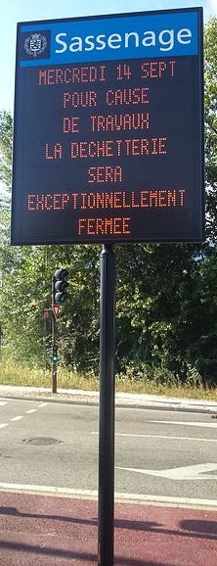
Dispositifs non visés par la réglementation : Journaux Électroniques d’Information (JEI)
    Utilisés par les collectivités locales pour
    diffuser des informations pratiques et
    d’intérêt général (permanence sociale,
    campagne de vaccination, enquête ou
    réunion publique, recommandations
    sanitaires, etc), et s’il ne diffusent pas
    de publicité, ils ne sont pas soumis
    au code de l’environnement.

Slide 30
Autres dispositifs non visés par la réglementation :
Publicités mobiles : caddies, véhicules (taxis, transports en commun, véhicules personnels), sauf si dédiés.
Publicités intérieures : gares, aéroports, métro, galeries commerciales, parkings souterrains.

Slide 31

Références et liens
Sites et monuments naturels classés en France : liste des sites et monuments naturels classés sous le régime de la loi du 21 avril 1906 et reconnus par la loi du 2 mai 1930 [loi codifiée aux art. L. 341-1 et s. du code de l'environnement]. Classement chronologique et présentation par département. Recherche par type (circulaire, arrêté, décret, loi, ordonnance) et par mots-clefs. Grottes, cascades, blocs erratiques, sources, vieux chêne, amas de rochers, lacs, châteaux, citadelles, parcelles, platanes, promenades, tilleul, tours ruines, ormes, ifs, gorges, cirques, all$lées,
Listes des unités urbaines : l’INSEE dresse la liste des unités urbaines et indique le chiffre de leur population.
Carte présentant les unités urbaines en France : UU de plus de 100 000 habitants, et autres.
Réglementation sur la publicité extérieure en France : guide pratique à destination des services déconcentrés de l’Etat et qui a vocation à être l’outil de référence pédagogique en matière de réglementation de l’affichage publicitaire. (Les illustrations de cette présentation sont issues de ce guide).
Routes à grande circulation : définition inventaire
Voies express : comme une autoroute ou presque
Espace Boisé Classé : interdit les changements d'affectation ou les modes d'occupation du sol de nature à compromettre la conservation, la protection ou la création des boisements. Interdit le défrichement.
Flux aéroports en France : 10 aéroports en France ont un flux supérieur à 3 millions. CDG, ORY, NCE, LYS, MRS, TSE, BSL, BOD, NTE, BVA
RLP de Grenoble de 2008
TLPE : vos droits TLPE Tarifs Max 2017

